Slide 1
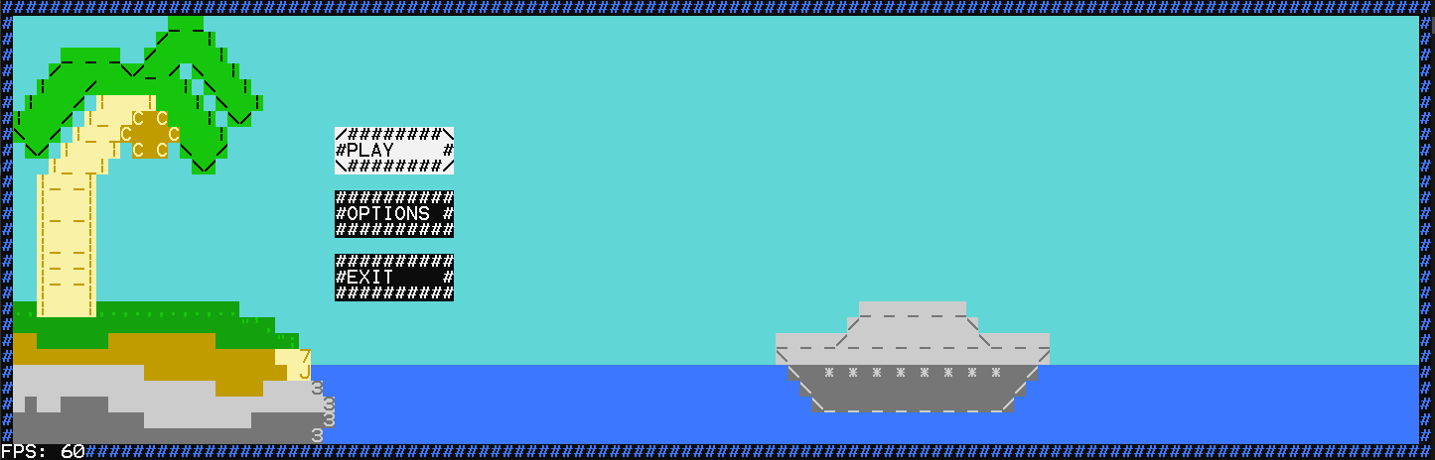
Hra Lodě zápočtový program
Autor: Oleg Petruny

Slide 2
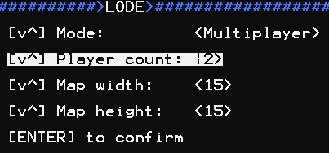
O hře
Klasický mořský boj v konzolovém rozhraní
Ovládání pomocí klávesnice
Lze hrát samostatně, s počítačem, lokálně nebo přes internet s lidmi (nebo jinými stvoření)
Nastavení hry a režimů

Slide 3
Univerzální konzolový engine
Grafika
Ovládání
Scény
Síťové prvky
Audio
Main Loop
Frame stabilization
Controls processing
Graphics

Slide 4

Grafika - problémy
Výpis je nejpomalejší operace
Blokace stejného výstupu
Slučování více výstupu stejné barvy
Více-vláknové operace
Instalování vlastních fontů

Slide 5

Grafika - architektura
Sixel – obsah a barva
Draw()
Popořadě sjednotí všechny vrstvy do jedné
Každá barva se musí vytisknout zvlášť
Pouze edituje výstupní buffer konzole
Lze nastavovat (pouze pro Windows):
Rozlišení okna
Vybrat fonty

Slide 6

Síťování - problémy
Potřeba obsluhovat všechny naraz
Potřeba hlídat UID klientů
Nepředvídatelnost
Šifrovaný přenos

Slide 7
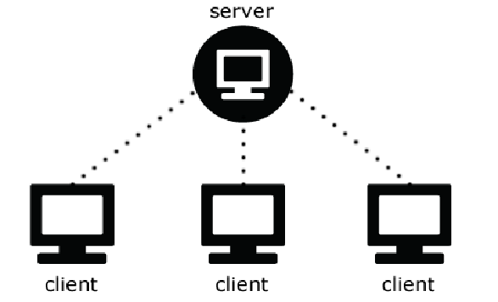
Síťování - architektura
Server-Client
Viceúrovňově zabalování
Odezva na každou událost
Uživatelsky jednoduché chyby

Slide 8
Děkuji za pozornost

Slide 9
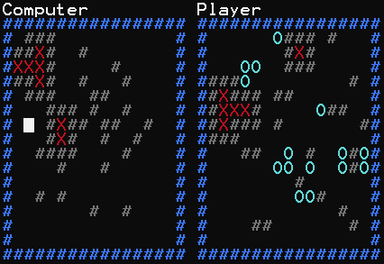
Hra - architektura
Jeden velký objekt uvnitř scény
Umělá inteligence
Správa síťování
Zařídí všechny logické drobnosti
Hlídá stav klienta/serverův
Správa hráčů
Hlídá UID hráčů
Opatření proti chybným přístupům

